Slide 1
PERAN ORGANISASI KEPERCAYAAN DI ERA GLOBALISASI
Disampaikan dalam Acara Sarasehan Nasional Penghayat Kepercayaan thd Tuhan Yang Maha Esa, Hotel Grand Pasundan Bandung, 23 Oktober 2019
Oleh:
WAWAN GUNAWAN
Pusat Studi & Pengembangan Perdamaian [PuSPPa]
Nawangwulan/ JAKATARUB

Slide 2
GLOBALISASI?
Menurut McLuchan, globalisasi membuat dunia menjadi “the global village”, semacam kampung yang bernama dunia. Besar, berjarak, dan membutuhkan waktu untuk terhubung satu sama lain, tetapi persoalan-persoalan tersebut sudah berhasil untuk diatasi.

Slide 3
GEJALA-GEJALA GLOBALISASI

Slide 4
GEJALA-GEJALA GLOBALISASI

Slide 5
GEJALA-GEJALA GLOBALISASI

Slide 6
GEJALA-GEJALA GLOBALISASI

Slide 7
GEJALA-GEJALA GLOBALISASI

Slide 8
GEJALA-GEJALA GLOBALISASI

Slide 9
GEJALA-GEJALA GLOBALISASI

Slide 10
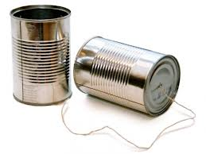
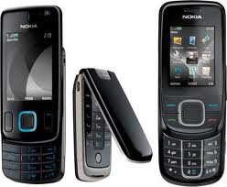

Slide 11
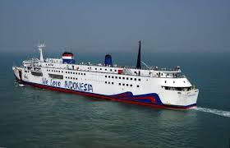
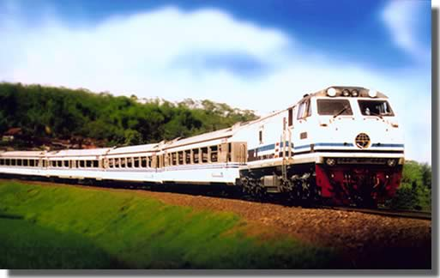

Slide 12
GEJALA-GEJALA GLOBALISASI
REVOLUSI DI BIDANG:
INFORMASI
KOMUNIKASI
TRANSPORTASI

Slide 13
Persebaran Penduduk

Slide 14
GEJALA-GEJALA GLOBALISASI
“DUNIA TIDAK SELUAS DAUN KELOR?” SUDAH TIDAK BERLAKU
DUNIA KINI SEMAKIN SEMPIT, SEPERTI KERTAS YANG DILIPAT YANG UJUNG-UJUNGNYA DENGAN SANGAT MUDAH DIPERTEMUKAN

Slide 15
DAMPAK GLOBALISASI
DAMPAK POSITIF:
- Mudah memperoleh informasi /ilmu pengetahuan - Mudah melakukan komunikasi - Cepat dalam bepergian (mobilitas tinggi)
- Mudah memenuhi kebutuhan
- Menumbuhkan sikap kosmopolitan dan toleran

Slide 16
DAMPAK GLOBALISASI
DAMPAK NEGATIF:
- Informasi tidak tersaring. - Membuat tidak kreatif, karna prilaku konsumtif. - Banyak meniru dan mudah terpengaruh oleh hal yang kadang tidak sesuai dengan kebiasaan atau kebudayaan suatu negara.

Slide 17
PARADOKS GLOBALISASI
Membuat manusia menuju satu identitas baru, sebagai warga dunia. Menghilangkan batas-batas kultural. Seharusnya hal tersebut membawa dunia kepada tatanan yang toleran dan terbuka. Tetapi faktanya malah terjadi dua hal: konflik dan pemaksaan identitas

Slide 18
RELASI NEGATIF
KETIDAKTAHUAN
STIGMA
STEREOTYPE/PRASANGKA
KEBENCIAN
DISKRIMINASI & KEKERASAN

Slide 19
PERAN STRATEGIS PENGHAYAT KEPERCAYAAN
Menjaga Identitas Kebudayaan, di mana kebudayaan berfungsi sebagai karakter bangsa, sosial kapital, dan Model Integrasi Nilai
Mengembangkan Sikap Multikulturalisme
Mengembangkan Spiritualitas dalam Keragaman
Mengembangkan Sikap Keagamaan yang Terbuka
Membangun Dialog

Slide 20
MENJAGA IDENTITAS KEBUDAYAAN
Kebudayaan sebagai karakter bangsa
Kebudayaan sebagai sosial kapital
Kebudayaan sebagai Model Integrasi Nilai

Slide 21
MENGEMBANGKAN SIKAP MULTIKULTURALISME
Kebudayaan artinya produk manusia dalam memaksimalkan potensi akal.
Kebudayaan merupakan ciri khas manusia, karena hanya manusialah yang dianugerahi akal.
Dengan akalnya itu, secara rasional dan spiritual manusia mampu menghadapi tantangan alam dan tantangan kehidupan
Hasil dari kreatifitas manusia dalam menghadapi semua tantangan itu berwujud cipta, rasa, dan karsa
Cipta,rasa,dan karsa berkembang sesuai dengan situasi lokal yang melingkupinya. Itulah yang disebut multikulturalisme
Dengan demikian setiap kebudayaan itu memiliki kearifannya sendiri-sendiri.

Slide 22
PENGEMBANGAN SPIRITUALITAS DALAM KERAGAMAN AGAMA & BUDAYA
Ngaji Diri, Ngaji Rasa → Etika Vartikal & Horizontal
- Menumbuhkan sikap empatik terhadap sesama, membangun relasi kemanusiaan yang positif
- Memahami dan menerima bahwa keragaman sebagai anugerah dari Tuhan
- Menyadari bahwa manusia adalah makhluk sosial, yang tidak mungkin hidup tanpa adanya orang lain
- Apresiatif : Mampu menemukan Inspirasi dari Orang Lain
- Kebesaran Hati menerima Orang Lain
Manusia sebagai Bagian dari Semesta

Slide 23
STRATEGI MEMBANGUN DIALOG: MENUJU INKLUSI SOSIAL
Membangun Kerjasama/ Jejaring antar organisasi kepercayaan dengan lembaga2 yang konses di bidang kesetaraan HAM
Dialog antar agama/ antar budaya, dimulai dari dialog antar sahabat
Persahabatan dimulai dengan perjumpaan-perjumpaan

Slide 26
ANJANGSANA

Slide 29
TERIMAKASIH

